Slide 1
王涵之答辩
生鲜超市项目

Slide 2
商业用途
本项目为生鲜超市购物相关页面，
皆在为用户提供方便快捷的购物体验

Slide 3
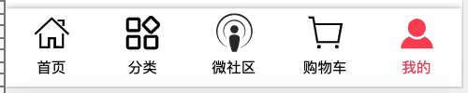
快捷底部栏
标准样式底部栏，可无缝跳转至各主要页面

Slide 4
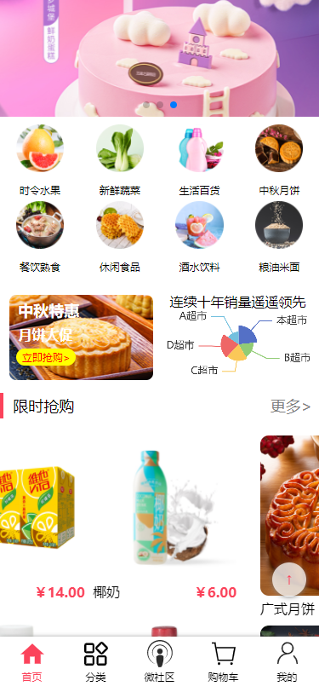
首页
以轮播图形式自动展示活动公告及商品
以图表形式展示超市亮点等

Slide 5
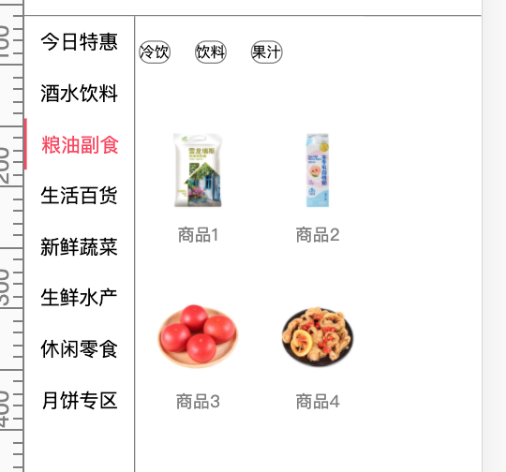
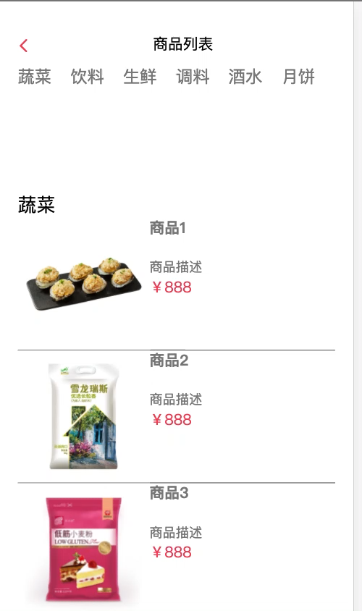
分类及列表
轮播图形式的分类边栏，加强用户体验
上方导航条可在列表页内快速转到指定分类

Slide 6
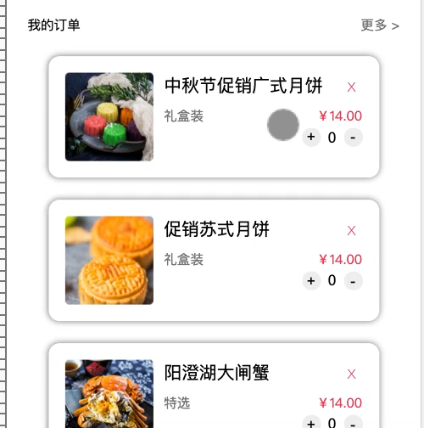
购物车
商品数量可编辑，易于购买
不想要就删掉，随心所欲

Slide 7
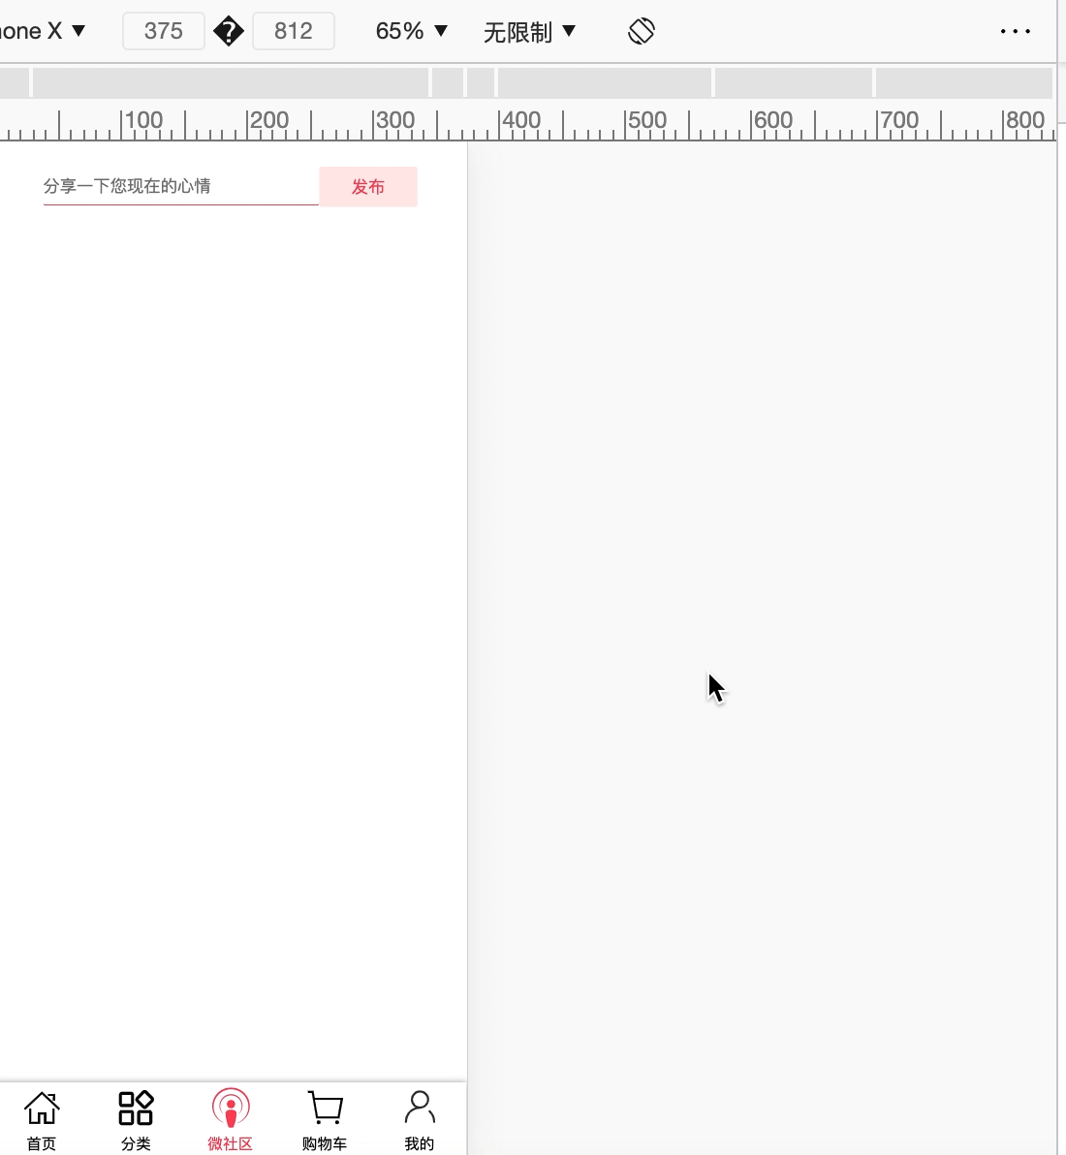
创新微社区模块
随时发表购物感言，功能完善

Slide 8
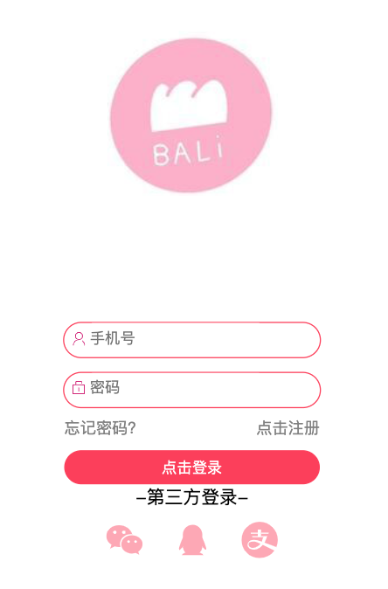
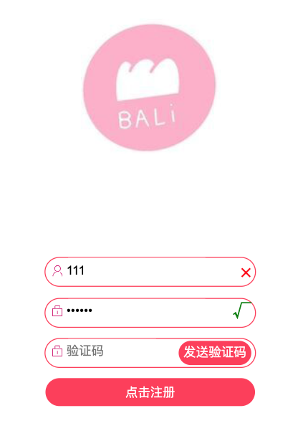
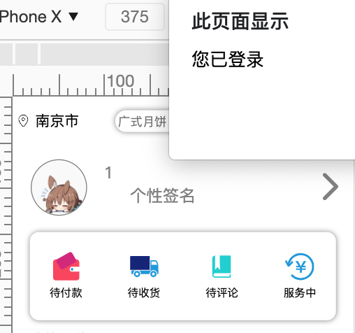
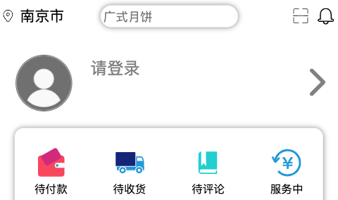
登录/注册/个人页互通
丰富验证机制，规范注册登录、个人信息管理

Slide 9
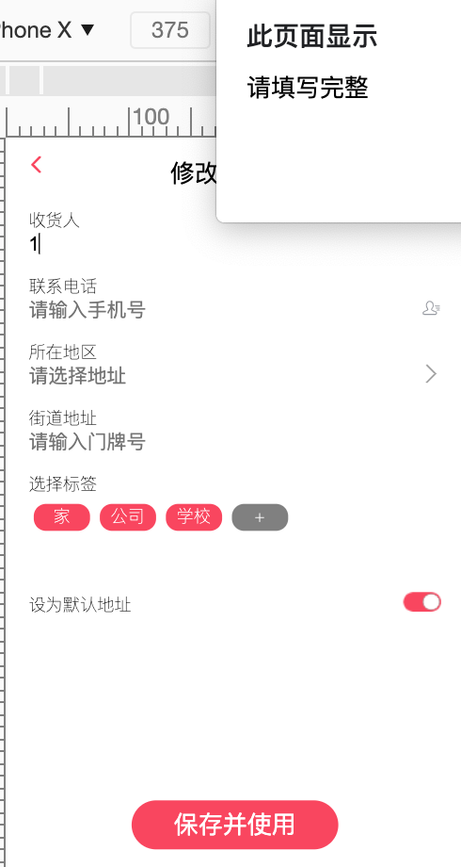
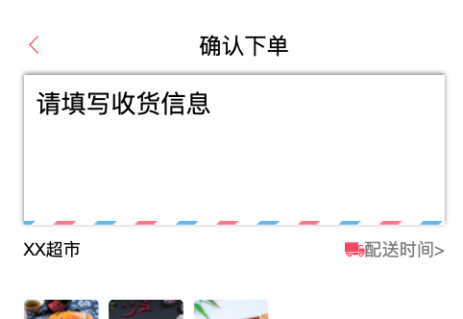
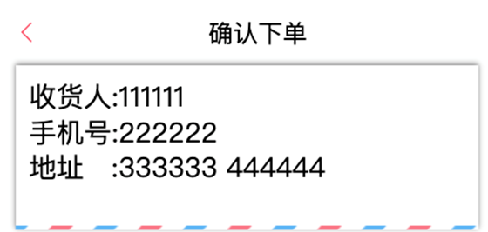
结算页/地址管理 自动识别用户填写信息

Slide 10
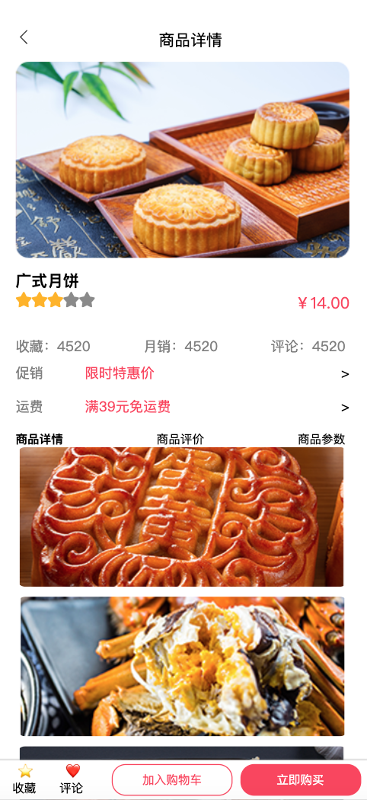
商品详情
可通过其他列表页面进入
可选择加入购物车或立即下单进入购买页

Slide 11
项目重难点
地址、注册登录页的信息识别
用户输入信息多种多样，需设置判断条件规范输入
个人信息等页面需跨页面展示用户输入的部分信息
如何准确识别用户信息并将其合理使用

Slide 12
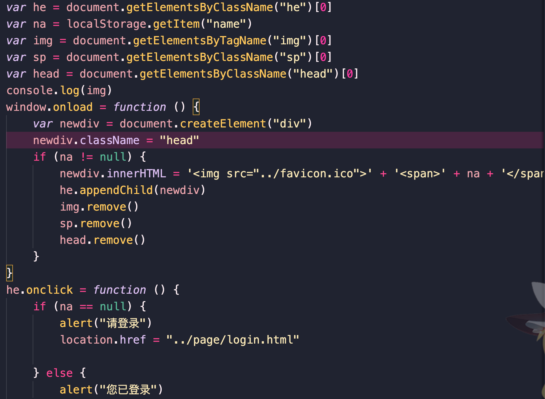
解决方案
1.将登录注册页面的信息暂存在缓存中
并在个人信息等页面进行读取等交互

Slide 13
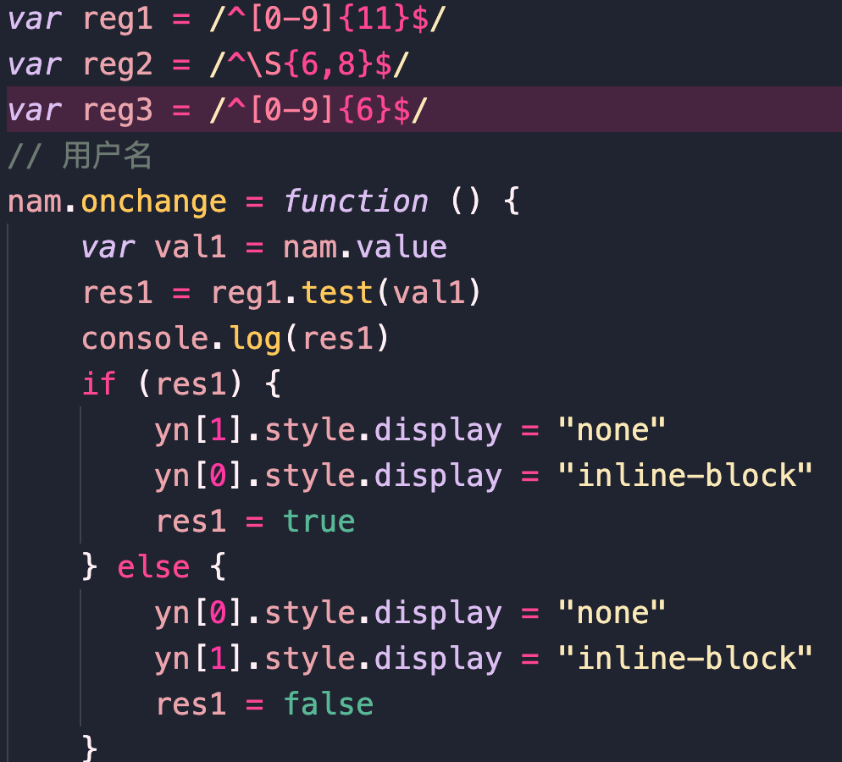
解决方案
2.为登录注册设置输入限制
并以 √ X 提示用户

Slide 14
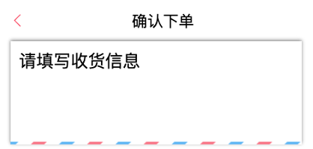

解决方案
3.设置div框架，识别到用户输入的信息后自动归类
→

Slide 15
谢谢观看
接下来请看项目演示

